Slide 1
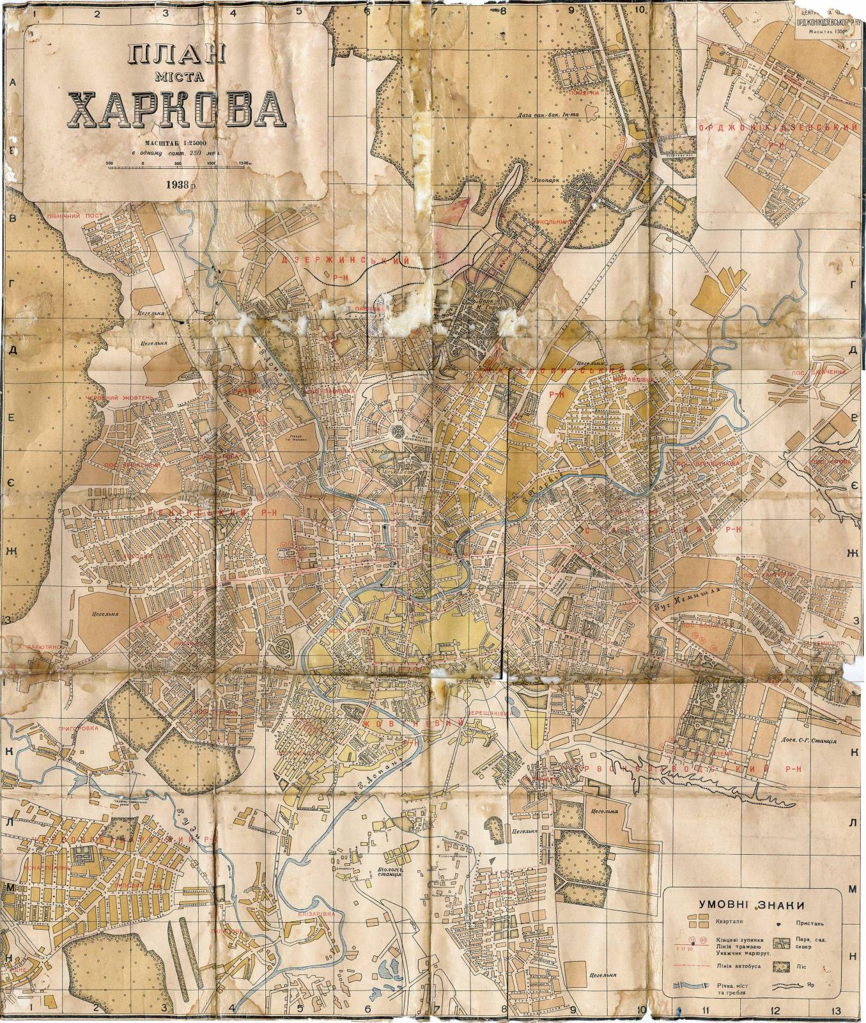

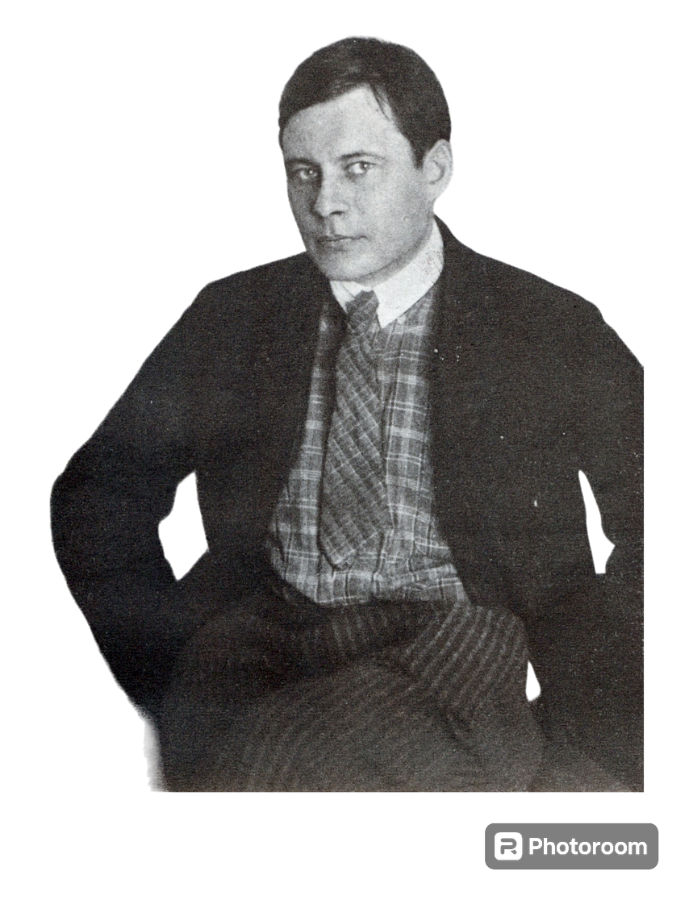
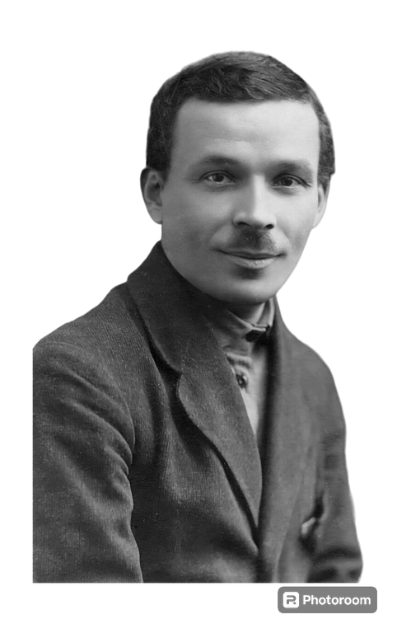
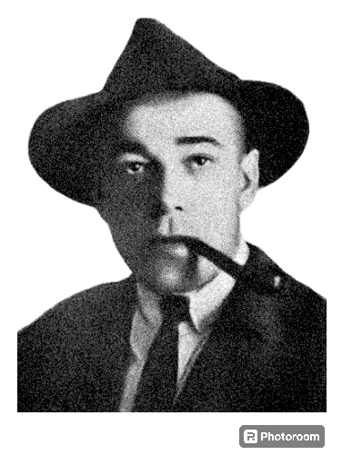
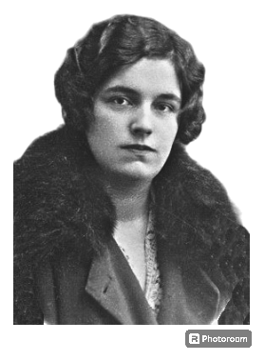
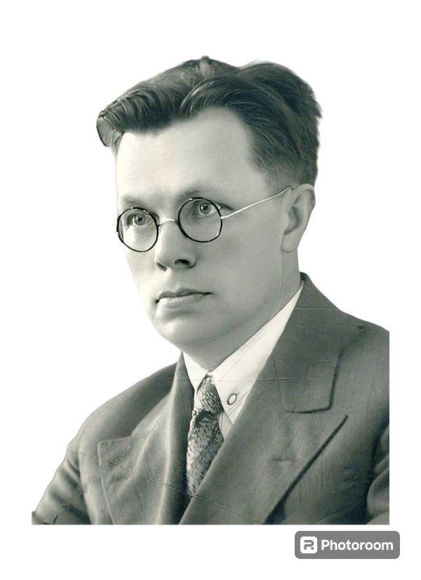
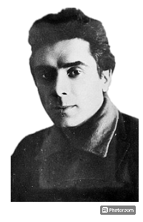
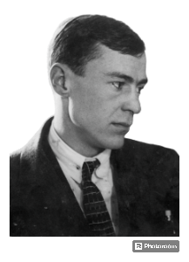
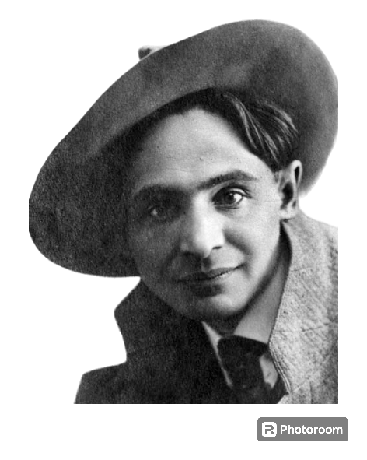
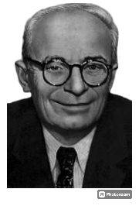
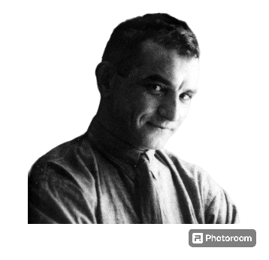
Харків: кроками розстріляного відродження
Автор: Коваленко Анна Романівна, учениця 10 класу комунального закладу «Харківський ліцей №3 Харківської міської ради», Харківське територіальне відділення МАН України, м. Харків
Науковий керівник: Кронгауз Владислав Олександрович, учитель історії комунального закладу «Харківський ліцей №3 Харківської міської ради», спеціаліст першої кваліфікаційної категорії.

Slide 2

Мета:
на основі аналізу джерел різного походження розробити та презентувати авторський туристичний маршрут локаціями Харкова, що були знаковими для митців епохи «розстріляного відродження».
Завдання:
1. Систематизувати та дослідити наявну джерельну базу та історіографію щодо знакових місць представників «Розстріляного відродження» у м. Харкові;
2. Скласти перелік локацій, об’єднавши їх у власний екскурсійний маршрут знаковими місцями доби «Розстріляного відродження» у м. Харкові;
3. Розкриваючи трагедію митців «Розстріляного відродження» продемонструвати, що Харків був і залишається осередком культури і мистецтва, навіть попри спроби знищити українську ідентичність в різні часові проміжки.
.

Slide 3
Об'єкт дослідження:
локальний вимір «Розстріляного відродження» у архітектурному ансамблі міста Харкова 1920-19230-х рр.
Предмет дослідження
відображення доби «Розстріляного відродження» в умовах тотальної ідеології та системної розбудови м. Харкова в 1920-1930-х рр.

Slide 4
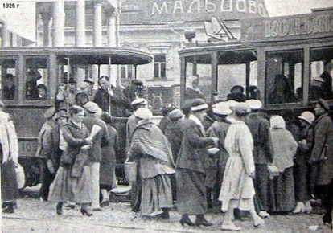
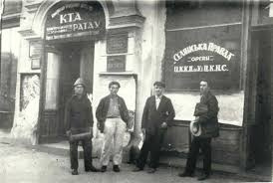
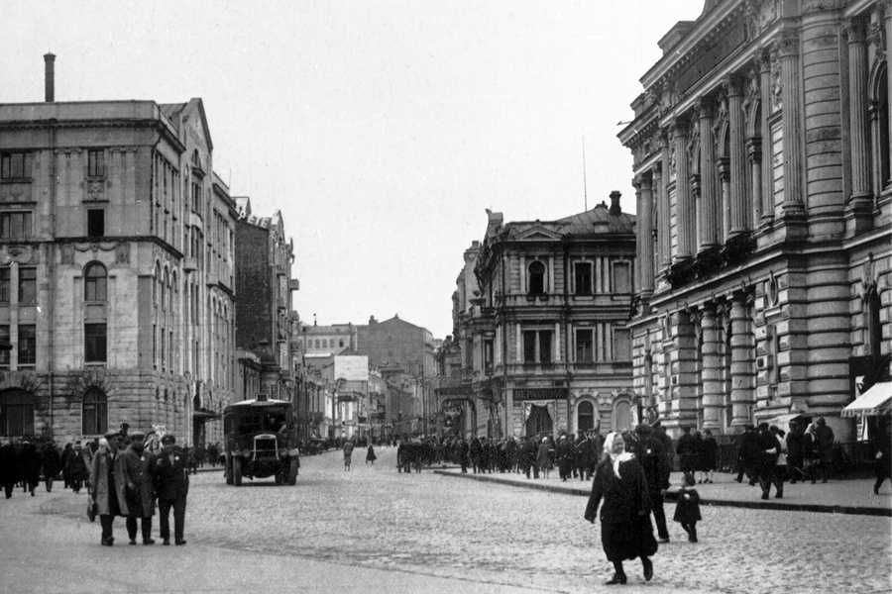
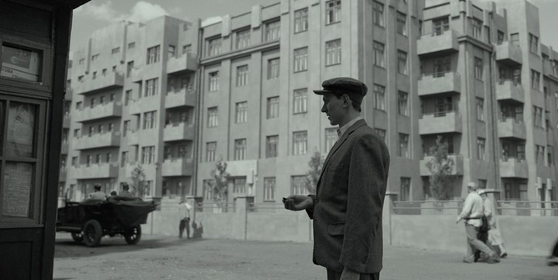
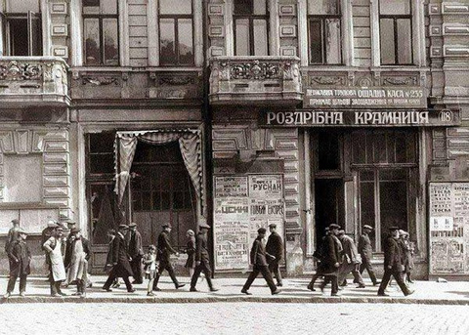

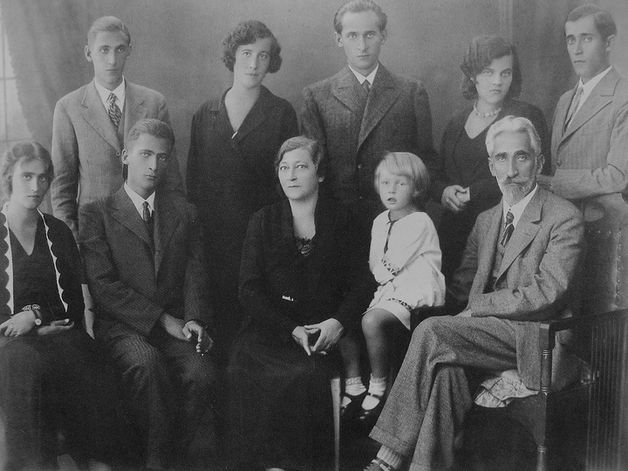

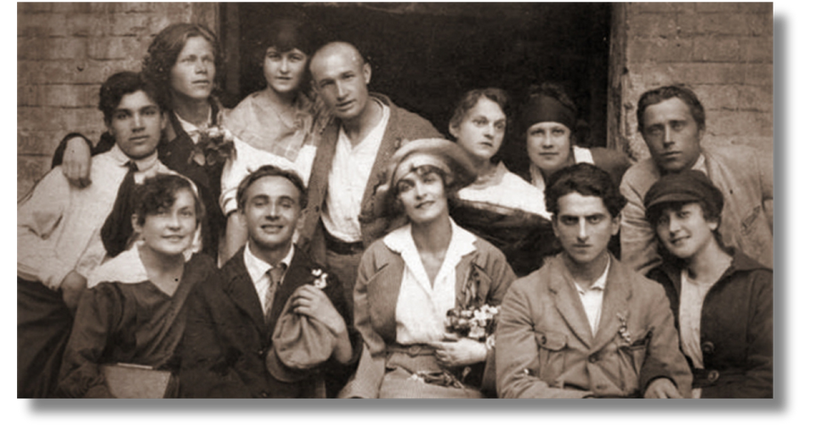
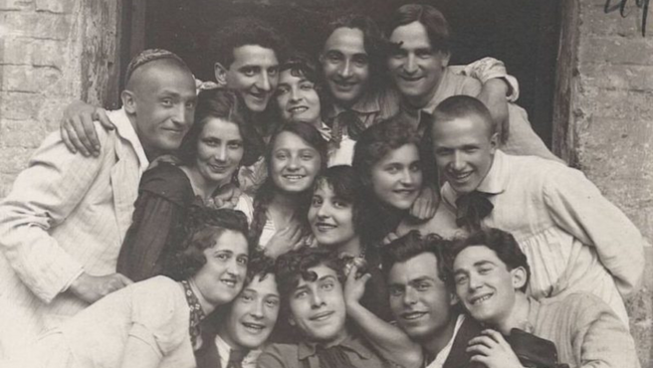
Харків - культурний центр України
Харків - це місто, що свого часу об'єднало на своїх вулицях найталановитішу інтелігенцію країни. Проте спостерігало найбільші трагедії українського народу.

Slide 5



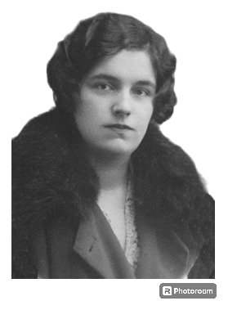

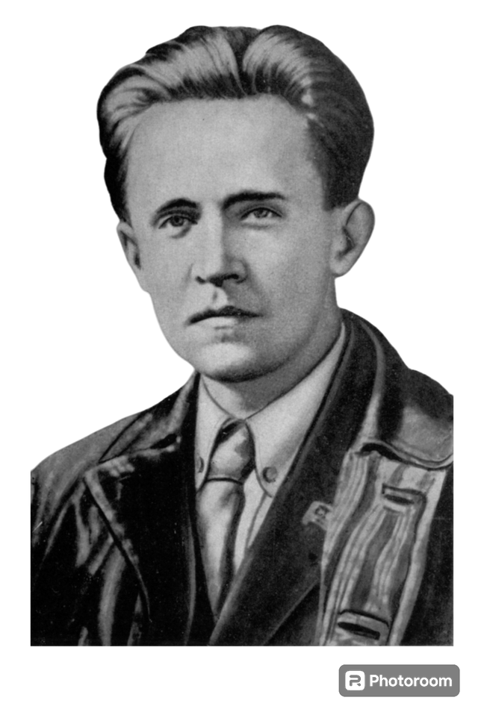

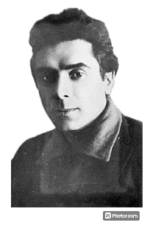
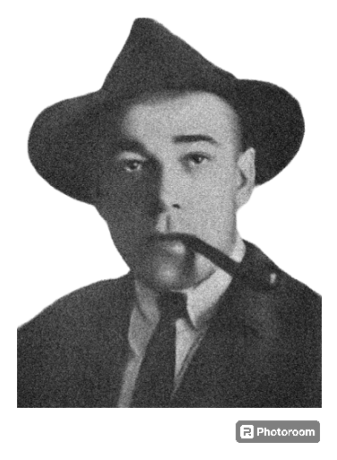


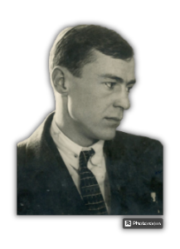
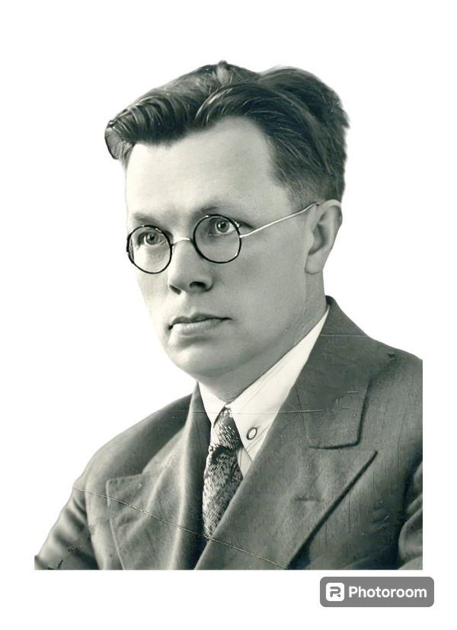
Розстріляне відродження
"Розстріляне відродження" - це покоління українських митців й культурних діячів 20-30-х років ХХ століття, які розвивали українську літературу, музику, живопис і театр. Однак були знищені терором радянської влади.

Slide 6

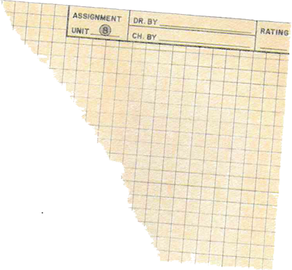


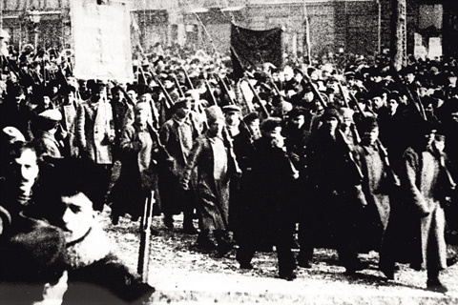
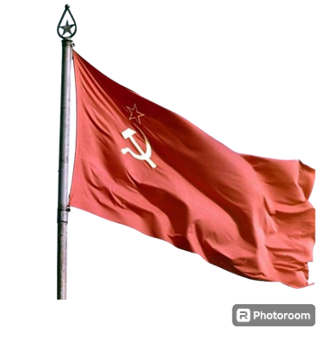
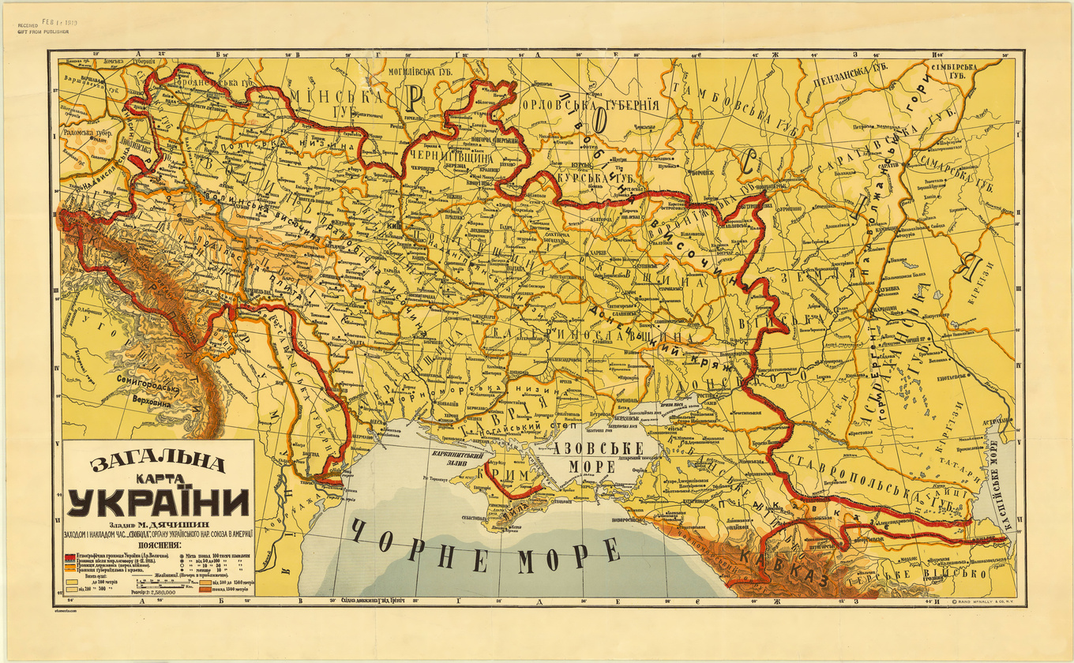

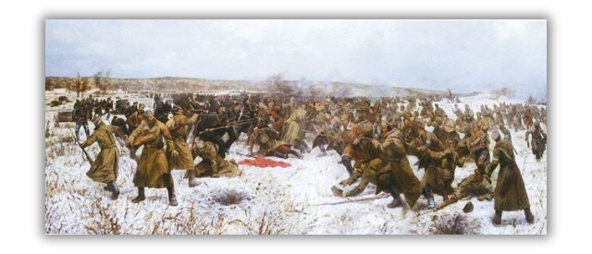
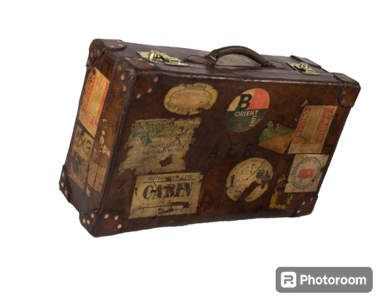
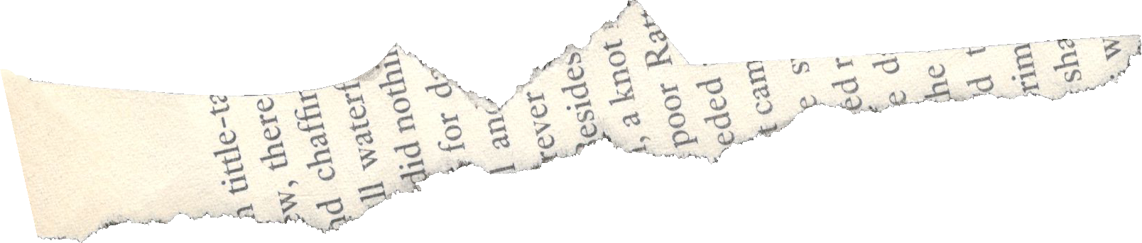
Як діячі з'явилися в радянському Харкові?
Після окупації більшовиками України, Харків стає столицею УРСР. В той час більшість українських митців були прихильниками лівих поглядів.
Харків
столиця УРСР

Slide 7
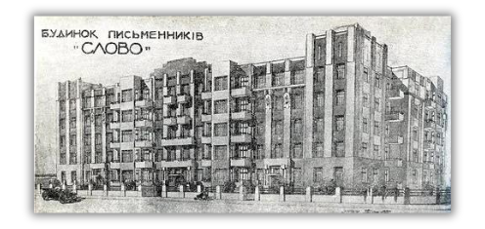

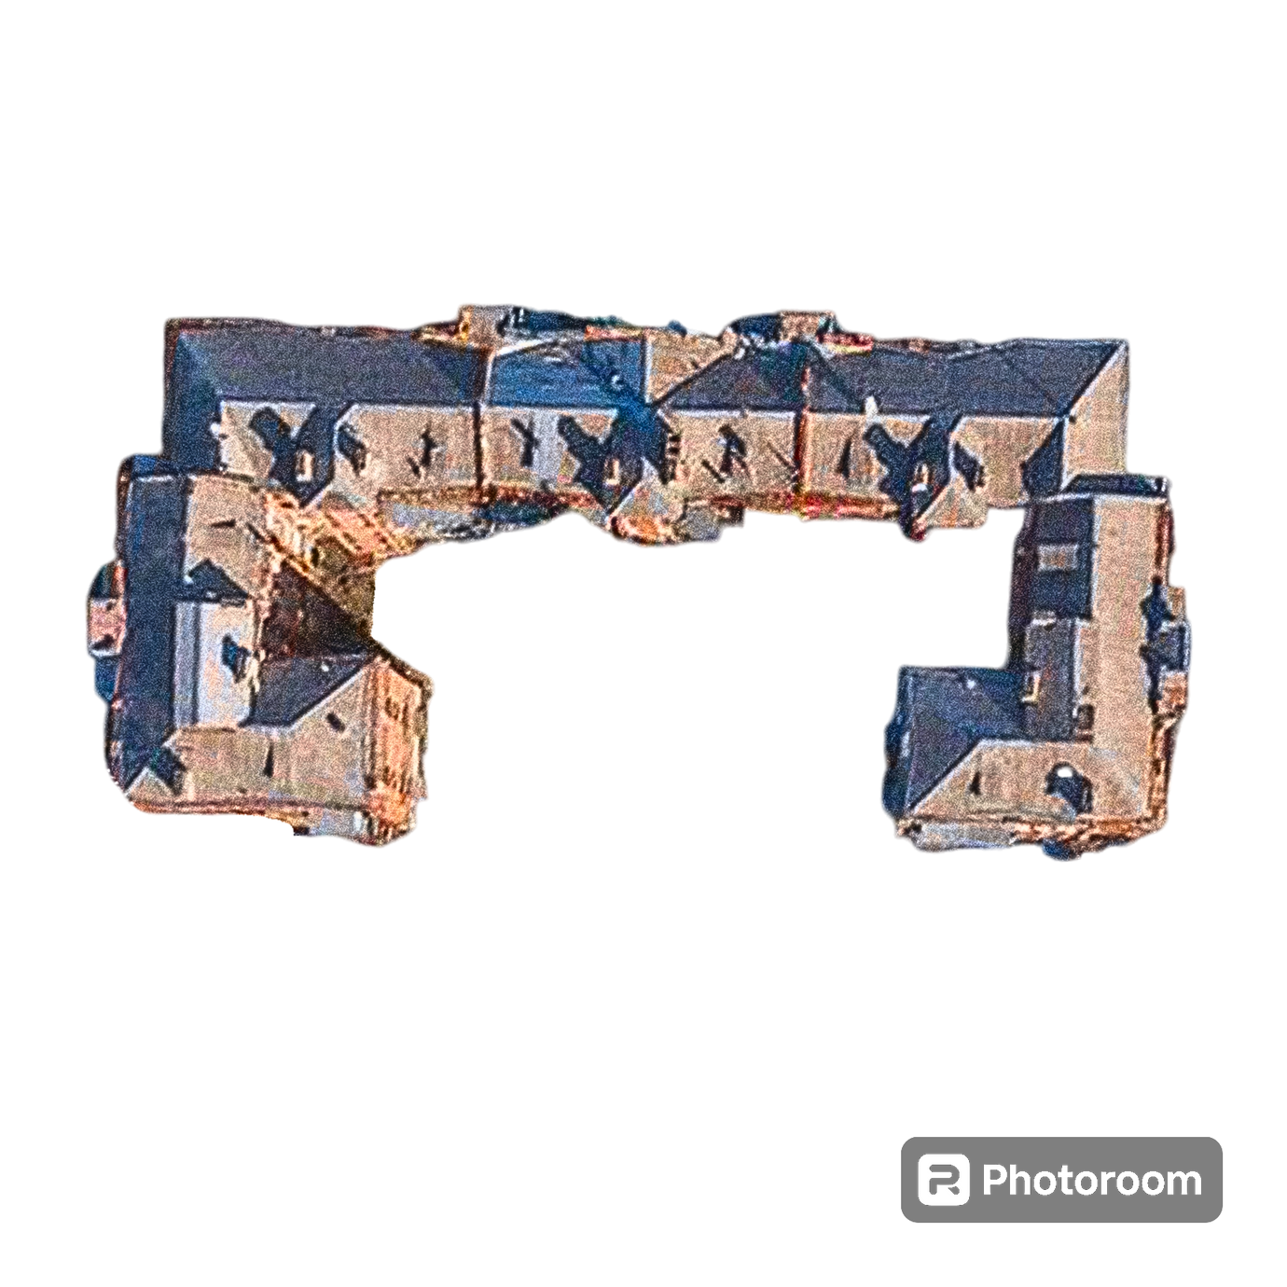
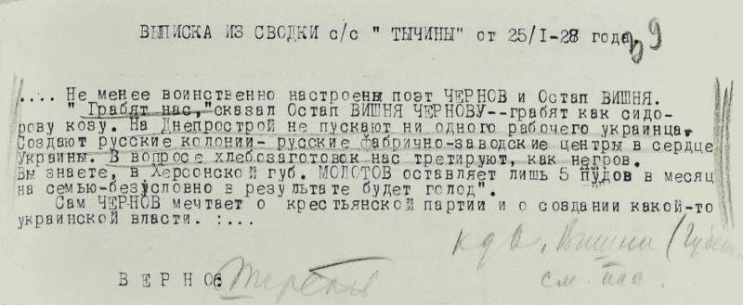
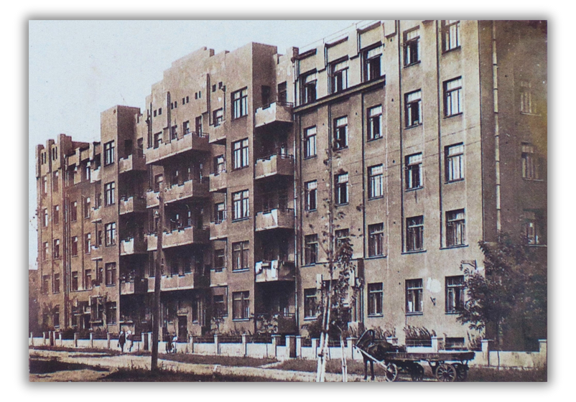
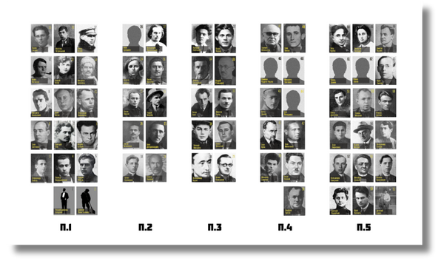
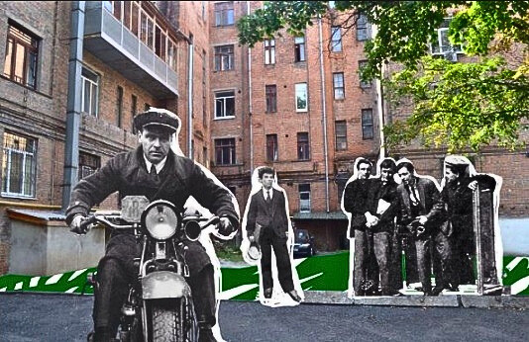
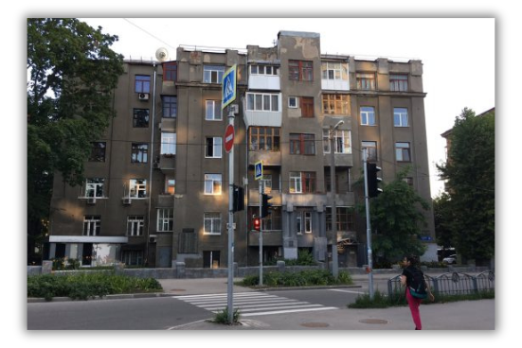
Будинок "Слово"
Будинок "Слово" — це житлова п'ятиповерхівка Харкова, побудована наприкінці 1920-х років кооперативом літераторів. Спроєктована архітектором Михайлом Дашкевичем, будівля має символічну форму літери "С". Саме тут з 1933 по 1938 роки були репресовані понад 70 мешканців-літераторів.

Slide 8

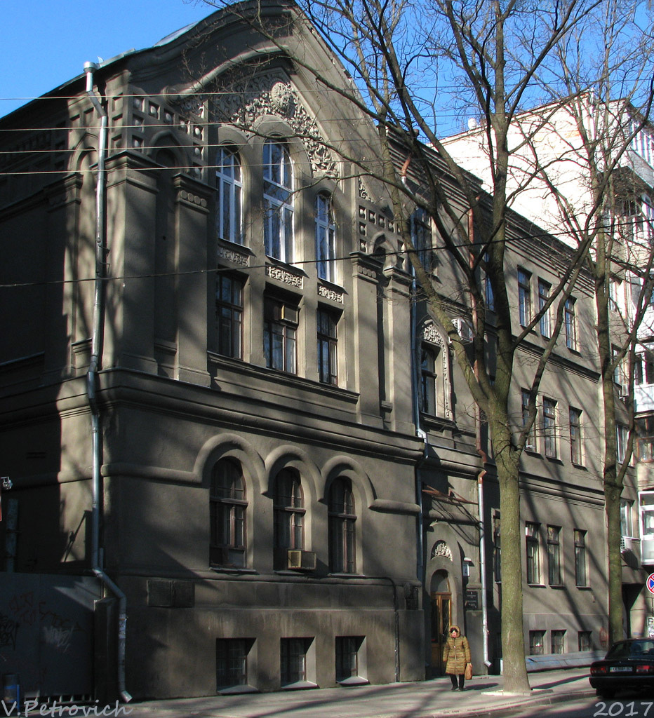
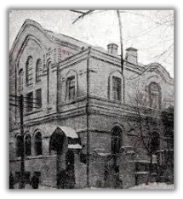

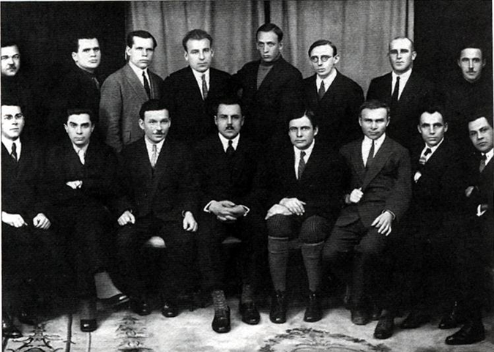


Будинок літераторів ім. Блакитного
Місцем, де відбувалися головні літературні події міста, був Будинок Блакитного, що відкрився в 1927 році. Політика клубу літераторів передбачала розвиток усіх видів мистецтва. Це сприяло дуже насиченій діяльності клубу.
Василь
Еллан-Блакитний

Slide 9
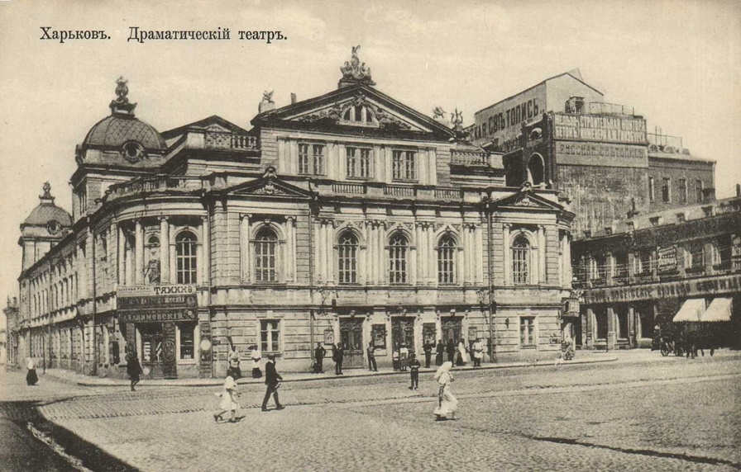
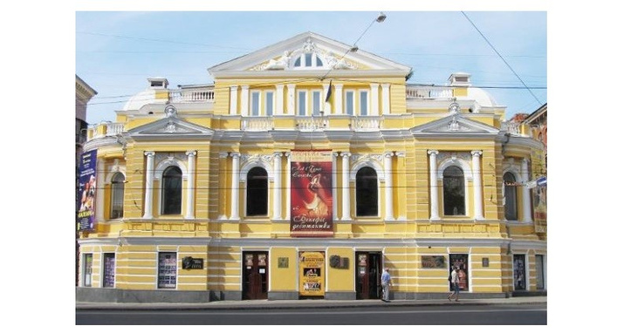


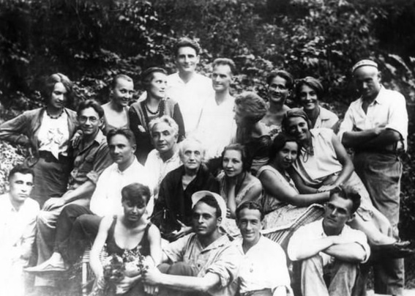
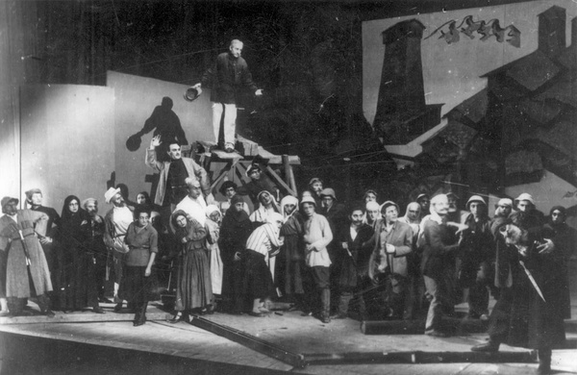
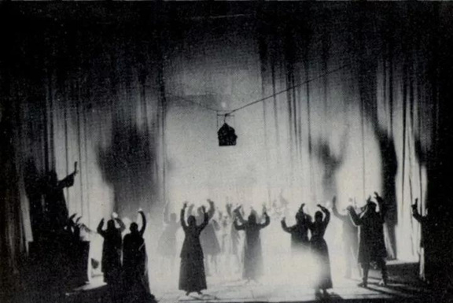
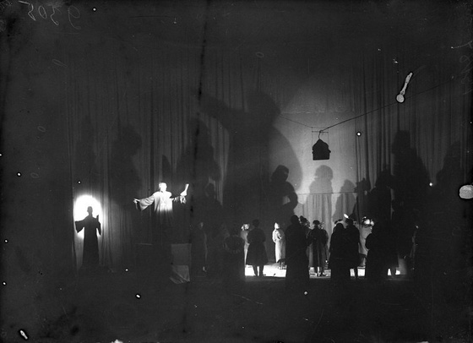
Театр "Березіль"
Відкритий Лесем Курбасом театр "Березіль", здобувши статус кращого театру УРСР, у 1926 році переїжджає до Харкова - тодішньої столиці України. "Березіль" був надзвичайно реформаторським і модерним театром.

Slide 10

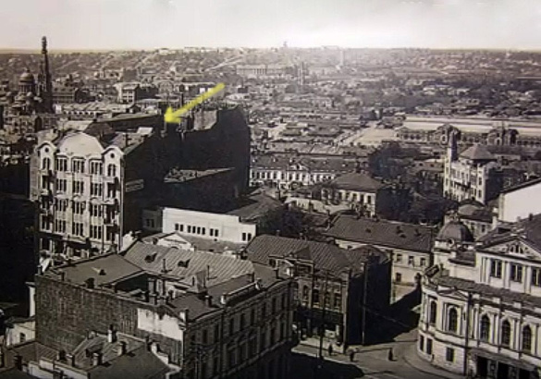


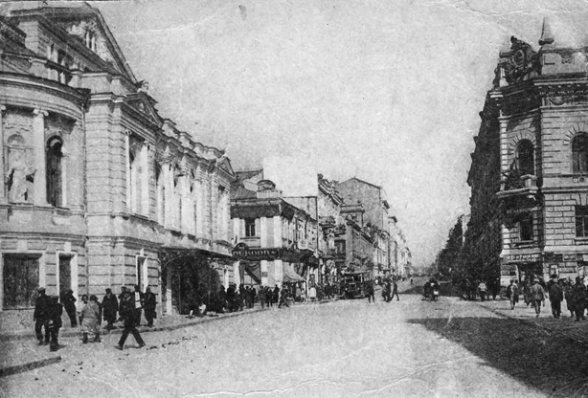


Квартал "Літературний Ярмарок"
Літературним ярмарком було прозвано відтинок Сумської від площі Мироносицької із "ДВОУ" до кафе "Пок" і площі Театральної. Там можна було обмінятися літературними новинами, завітати до видавництва чи придбати творчість українських авторів.
будинок відтворений за адресою кафе "Пок" після другої світової війни (вул. Сумська 5)
площа Театральна
Місце розташування Державного видавничого об'єднання України (ДВОУ) на фото з німецької аерозйомки

Slide 11










Вулиця Сумська 13
Ця адреса була домівкою таких газет, як "Южный край","Вісті ВУЦВК" і "Селянська правда", а також там розміщувалися спілки письменників "Плуг" і "Гарт". Саме тут відбувалися перші літературні вечірки українських письменників
спілка "Гарт"
спілка "Плуг"

Slide 12




Кав'ярня "Пок"
Літератори в своїй творчості часто згадували кафе-кондитерську "Пок". Воно було відкрито французом Іустином Поком наприкінці 19 ст. за адресою Сумська 5. В роки другої світової війни будинок в якому знаходилося кафе було повністю зруйновано.
план фасаду шоколадної фабрики Іустина Пока
вид на площу Театральну і будинок в якому знаходилося кафе "Пок"

Slide 13
Результати дослідження:
За результатами здійсненого дослідження нам вдалося комплексно розкрити проблематику відображення локального виміру доби «Розстріляного відродження» та окремих її представників. Унікальність проєкту полягає у практичному відображенні презентованої теми в умовах воєнного часу. Ми намагалися об’єднати екскурсійні об’єкти із їх відображенням в умовах сучасності прифронтового міста Харкова.
Висновок:
Харків – потужний мистецький осередок. Не дивлячись на радянський терор і війни, ми дбайливо оберігаємо свою історію. В умовах системних руйнувати об’єктів архітектури та мистецтва, надзвичайно важливо привертати увагу спільноти до питань політики пам’яті, заснованої на вагомих подіях в історії нашої Батьківщини.

Slide 14
Джерела:
ProSlovo
Vogue
http://proslovo.com/map
https://vogue.ua/article/culture/teatr/5-faktiv-pro-legendarniy-ukrajinskiy-teatr-berezil-48115.html
http://proslovo.com/story
Друкарня
Реальна історія
https://drukarnia.com.ua/articles/rozstrilyane-vidrodzhennya-b5brf
https://youtu.be/4_zEP5AQQys?si=C2LMHuLPQ7hSzny-
Сьогодні
Люк
https://lyuk.media/city/renesans-ukrainskoi-kultury/
https://www.segodnya.ua/ua/regions/kharkov/harkovskiy-modern-pokrovskiy-podaril-gorodu-dom-s-himerami-i-gostinicu-1008873.html
Радіо Свобода
Мій Харків
https://www.radiosvoboda.org/a/27528466.html
Суспільне Культура
https://mykharkov.info/news/po-mestam-rasstrelyannogo-vozrozhdeniya-v-harkove-chast-ii-33996.html
https://suspilne.media/culture/247855-istoria-budinku-slovo-vid-represij-proti-meskanciv-do-rujnuvan-rosieu/
Вечір
Свідомі
https://vechir.media/yak-provodyly-vechory-meshkanczi-budynku-slovo-nichne-kovzannya-hvylovogo-literaturni-vechirky-muzychni-konczerty/
https://svidomi.in.ua/page/les-kurbas-ta-ioho-teatr-berezil-u-chomu-fenomen
KharkivToday
https://2day.kh.ua/ru/kharkow/progulki-po-kharkovu-s-andreem-paramonovym-kafe-konditerskaya-poka-na-moskovskoy-ulice

